Slide 1
Программа поддержки и сопровождения молодых специалистов «ФОРМУЛА УСПЕХА»
Исакова С.П.,
заместитель директора
МУ ДПО «ИОЦ»

Slide 2
ФП «Учитель будущего»
Задача проекта: внедрение национальной системы профессионального роста педагогических работников, охватывающей не менее 50% учителей общеобразовательных организаций.
Главные цифры проекта (к 2024 году):
повышение уровня профессионального мастерства 50% педагогических работников;
создание сети центров непрерывного повышения квалификации во всех субъектах России;
участие 70% учителей в возрасте до 35 лет в различных формах поддержки и сопровождения обучающихся в первые 3 года работы.

Slide 3
Кадровое обеспечение системы образования ТМР в 2018/19 уч. году
Вид ОУ | Всего | В том числе
 |  | С высшим образованием | Со стажем до 5 лет | Высшая и первая категории
Дошкольные учреждения | 453 | 239 | 30 | 103/ 182
Общеобразовательные учреждения | 577 | 491 | 56 | 132/ 239
Учреждения дополнительного образования | 100 | 91 | 11 | 15/ 30
Тренерский состав организаций | 28 | 24 | 0 | 11/ 12
Центры: «Стимул», «ИОЦ» | 17/ 10 | 17/ 10 | 1/ 0 | 11/ 11
итого | 1 185 | 872 | 98 | 272/474

Slide 4
Информация о молодых специалистах
Вид ОУ | Число педагогов/ Число педагогов, прошедших аттестацию на первую категорию
 | 2016 г | 2017 г | 2018 г | 2019 г
Дошкольные учреждения | 32/0 | 30/0 | 30/1
Общеобразовательные учреждения | 60/0 | 38/2 | 56/5 | /2
Учреждения дополнительного образования | 15/0 | 10/1 | 11/0
Тренерский состав организаций | 0/0 | 0/0 | 0/0
Центр «Стимул» | 1/0 | 1/0 | 1/1
итого | 108 | 79/3 | 98/7

Slide 5
Ресурсы
Образовательные учреждения района,
МУ ДПО «Информационно-образовательный центр» ТМР,
Департамент образования Администрации ТМР,
МУ Центр психолого-педагогической, медико-социальной помощи «Стимул»,
МУ дополнительного образования «Созвездие»,
ГАУ ДПО ЯО «Институт развития образования»,
Школа педагогического лидера «Ярлидер»,
Молодёжный центр «Галактика», г. Тутаев,
…

Slide 6
Цель программы
Создание эффективной системы поддержки и сопровождения профессионального становления молодых специалистов образовательных учреждений Тутаевского муниципального района.

Slide 7
Задачи
 | Ожидаемые результаты
✓Создать условия для успешной адаптации молодых специалистов в профессиональной деятельности педагогического сообщества | ✓создан информационный банк данных молодых специалистов, ✓молодые специалисты успешно адаптированы в образовательных учреждениях (разработаны в ОУ программы сопровождения, закреплены наставники), профессиональных сообществах; ✓созданы профессиональные сообщества наставников, тьюторов; ✓молодые специалисты - члены клуба «Профессиональный дуэт»

Slide 8
Задачи
 | Ожидаемые результаты
✓Обеспечить условия для осознания потребности молодого специалиста в непрерывном профессиональном образовании | Создана гибкая система методического сопровождения развития профессиональной компетентности молодых специалистов с помощью ресурсов образовательных учреждений ТМР и ЯО; Молодые специалисты участвуют: в работе педагогических сообществ, в инновационной деятельности, в конкурсах педагогического мастерства; Активно используют возможности системы методического сопровождения; Разработаны с учётом потребностей в профессиональном росте и реализуются ИОМ педагога

Slide 9
Задачи
 | Ожидаемые результаты
✓Создать условия для раскрытия личностных качеств молодых специалистов через неформальное общение. | ✓Молодые специалисты - активные участники сетевого взаимодействия с педагогическими сообществами молодых педагогов, деятельности клуба «Профессиональный дуэт», ✓Используют для общения, передачи информации средства сети ВКонтакте (https://vk.com/m.pedagogtmr); ✓Совместно с куратором молодых специалистов пополняют страницу «Молодой педагог» на сайте ИОЦ и др.

Slide 10
Задачи
 | Ожидаемые результаты
✓Включить молодых специалистов в профориентационную работу со старшеклассниками, направленную на популяризацию педагогических профессий. | ✓Молодые специалисты включены и участвуют в профориентационной работе

Slide 11
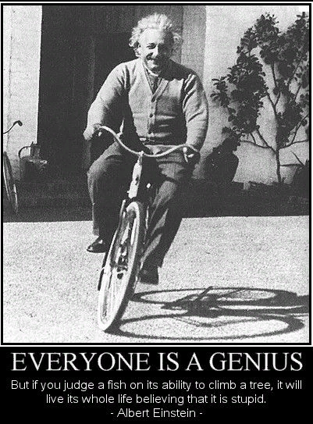
«Жизнь – как езда
на велосипеде.
Чтобы сохранить равновесие, ты должен двигаться»
Альберт Эйнштейн

